Slide 1
докладчик: Горда Светлана Сергеевна и.о. директора ГАУК СО «Свердловского областного фильмофонда»
28 апреля
2016 года
Год российского кино: юридические аспекты организации кинопоказов в библиотеке

Slide 2
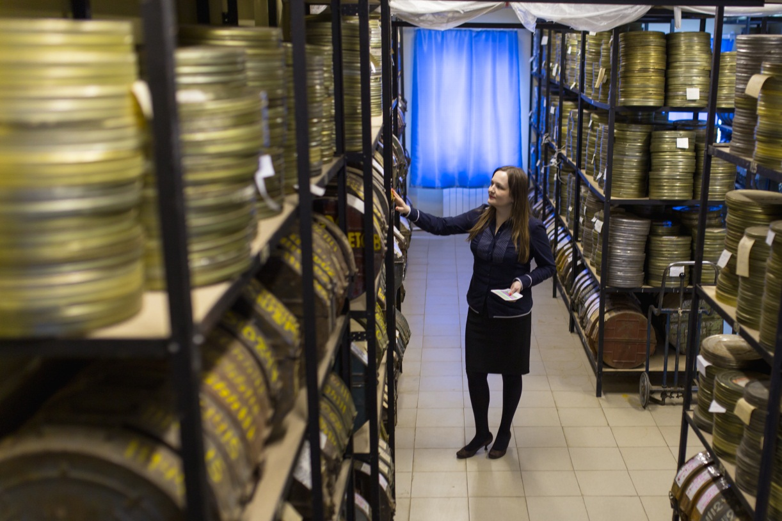
Свердловский областной фильмофонд – культурное достояние области

Slide 3
Гражданский кодекс Российской Федерации
Статья 1263.
Свободное использование произведения
в информационных, научных, учебных или
культурных целях.

Slide 4
Фильмы, выпущенные на экран более 70 лет назад,
считаются перешедшими в общественное достояние.
Произведения, перешедшие в общественное
достояние, могут свободно использоваться любым
лицом без выплаты авторского вознаграждения.

Slide 5
«100 фильмов для школы»
Культурно-образовательный проект ориентирован на учащихся общеобразовательных учебных заведений.
Цель: поднять уровень культуры и просвещённости подрастающего поколения, увеличить объем знаний.

Slide 6
Федеральный закон от 29.12.2010 №436-ФЗ
«О защите детей от информации, причиняющей
вред их здоровью и развитию»
Глава 2.
Классификация информационной продукции

Slide 7
«Победный марш»
100 фильмов для школы
Кинолектории «По ту сторону кадра»
Каникулы в КИНО
Киномарафон «Кино шагает по Уралу»
Проект «Кино – зеркало души»
Космос как предчувствие
Ночь кино-2016
Фестиваль-конкурс «Выбери жизнь»
WWW.FILMOFOND.RU

Slide 8
Спасибо за внимание!

